Slide 1
Методы обработки экспериментальных данных
Преобразование Фурье. Практическое занятие
Белых И.Н.

Slide 2
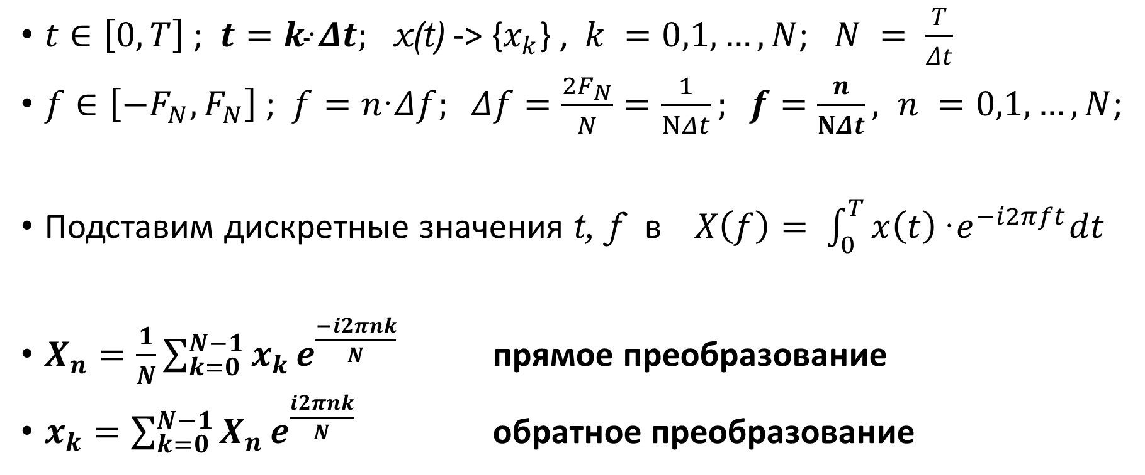
Дискретное преобразование Фурье
$t∈\left[0,T\right]\text{ ;} t=k⸱Δt;$x(t) -> {$x_{k}$} , $k =0,1,…,N$; $N = \frac{T}{Δt}$
$f∈\left[−F_{N},F_{N}\right]\text{ ;} f=n⸱Δf; Δf=\frac{{2F}_{N}}{N}=\frac{1}{NΔt}; f=\frac{n}{NΔt}, n =0,1,…,N$;
Подставим дискретные значения t, f в $X\left(f\right)= \int_{0}^{T}{x\left(t\right)}⸱e^{−i2πft}dt$
$X_{n}=\frac{1}{N}\sum_{k=0}^{N−1}{x_{k}}e^{\frac{−i2πnk}{N}}$ прямое преобразование
$x_{k}=\sum_{k=0}^{N−1}{X_{n}}e^{\frac{i2πnk}{N}}$ обратное преобразование

Slide 3

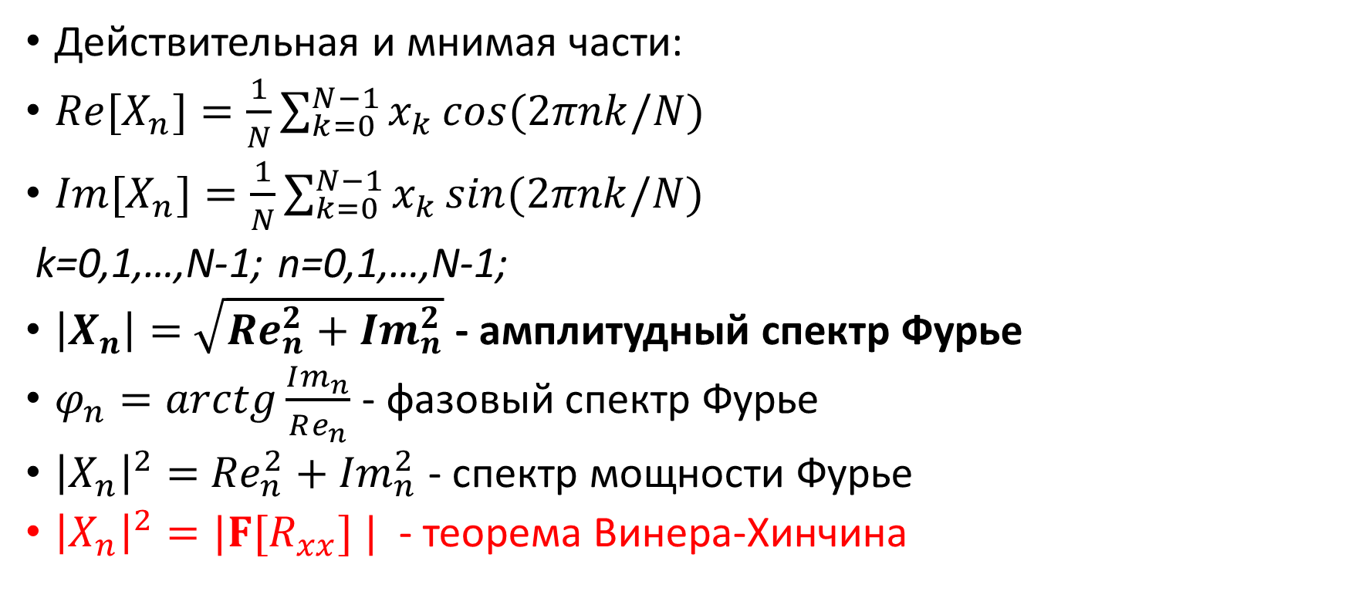
Амплитудный и фазовый спектры Фурье
Действительная и мнимая части:
$Re[X_{n}]=\frac{1}{N}\sum_{k=0}^{N−1}{x_{k}}cos(2πnk/N)$
$Im[X_{n}]=\frac{1}{N}\sum_{k=0}^{N−1}{x_{k}}sin(2πnk/N)$
k=0,1,…,N-1; n=0,1,…,N-1;
$\left|X_{n}\right|=$ $\sqrt{{Re}_{n}^{2}+{Im}_{n}^{2}}$ - амплитудный спектр Фурье
$φ_{n}=arctg\frac{Im_{n}}{Re_{n}}$ - фазовый спектр Фурье
${\left|X_{n}\right|}^{2}=$ ${Re}_{n}^{2}+{Im}_{n}^{2}$ - спектр мощности Фурье
${\left|X_{n}\right|}^{2}=|F{[R}_{xx}] |$ - теорема Винера-Хинчина
Im(w)
$$φ(ω)$$
0
Re(w)

Slide 4
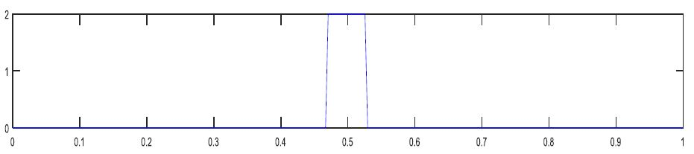
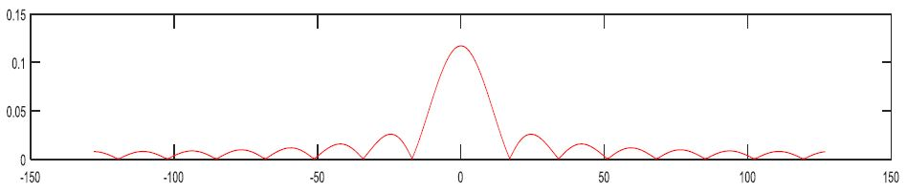
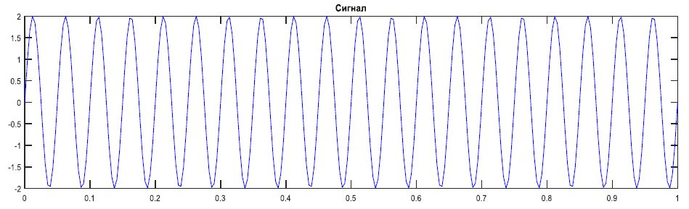
Преобразование Фурье прямоугольного окна

Slide 5
Практика-3
3.1 Рассчитать амплитудные Фурье спектры:
Гармонического процесса
Полигармонического процесса
3.2 Отобразить половину главного периода рассчитанных спектров Фурье со шкалой по оси абсцисс в [Гц]
3.3 Рассчитать и отобразить спектр Фурье гармонического/полигармонического процесса длины N, умноженного на прямоугольное окно длиной 0.9⸱N

Slide 6
Вид дискретного спектра Фурье (к п.3.2)
Считается N значений спектра, но отображается только N/2 значений !!
●
0
N/2

Slide 7






Шкала частот в спектре Фурье (к п.3.2)
$$\left|X_{n}\right|$$
$Δt = \frac{1}{2f_{гр}}=\frac{1}{f_{д}}$ [sec]
$f_{д}=$ $2f_{гр}$ = rate
$f_{гр} = \frac{1}{2Δt}=F_{N}$ [Hz]
$F_{N}=\frac{N}{2}$
$Δf =f_{гр}$/ $\frac{N}{2}=\frac{{2f}_{гр}}{N}=\frac{f_{д}}{N}=\frac{rate}{N}$ [Гц]
n = 0,1,2,…,N/2 [отсчеты]
f = n⸱ $Δf$ [Гц]
$$\frac{N}{2}$$
●
0
$$Δf$$
$$f_{гр}=F_{N}$$
$$f$$

